Slide 1
Tecnologías WAN
Redes de alta velocidad
Ing. Jairo Hernández G.

Slide 2
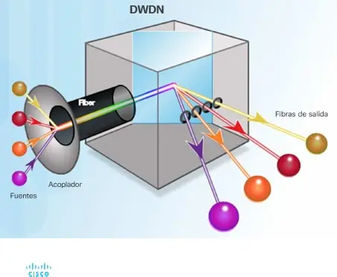
Infraestructura del proveedor de servicio
Las redes de proveedor de servicios son complejas y constan principalmente de medios de fibra óptica de ancho de banda de alta velocidad, que usan el estándar de red óptica síncrona(SONET) o de jerarquía digital síncrona (SDH).
Un avance más reciente en los medios de fibra óptica para las comunicaciones de largo alcance se denomina “multiplexación por división de longitud de onda” (DWD).
WDM → CWDM: Coarse wavelength Division Multiplexing- Multiplexación por división aproximada de longitud de onda.
→ DWDM: Dense Wavelength Division Multiplexing- Multiplexación por división de longitud de onda densa.

Slide 3
Infraestructura del proveedor de servicio

Slide 4
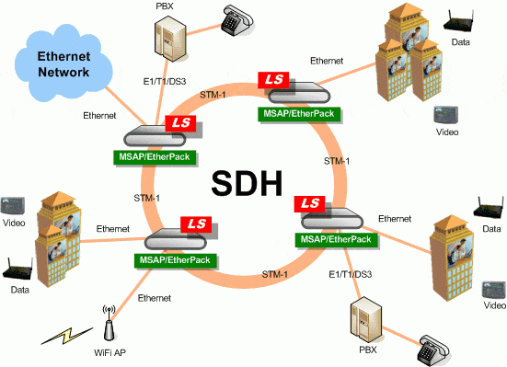
Infraestructura del proveedor de servicio

Slide 5
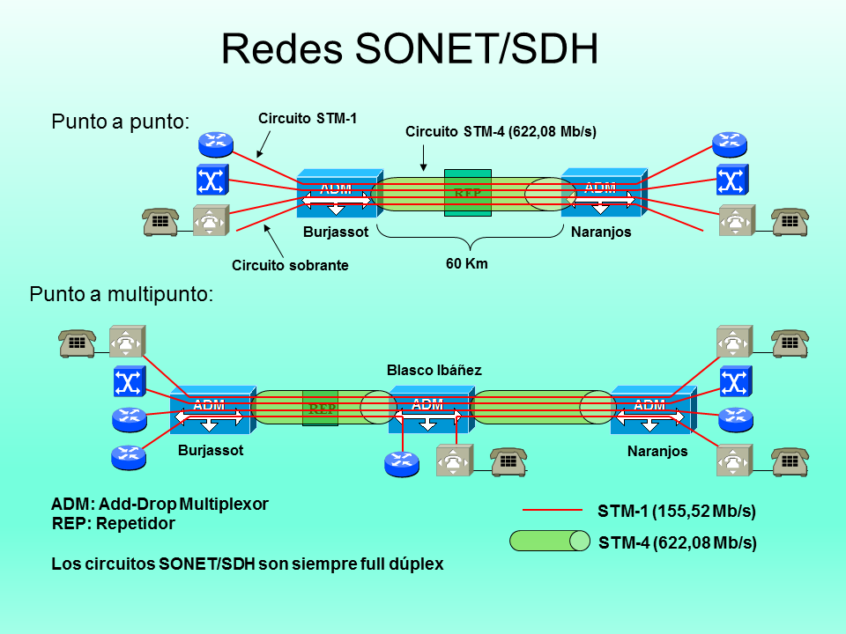
Infraestructura del proveedor de servicio

Slide 6
Infraestructura del proveedor de servicio

Slide 7
Infraestructura del proveedor de servicio
Ventajas de DWDM:
Multiplica la cantidad de ancho de banda que puede admitir un único hilo de fibra.
Habilita comunicaciones bidireccionales a través de un hilo de fibra
Puede multiplexar más de 80 canales de datos diferentes en una única fibra.
Cada canal puede transportar una señal multiplexada de 10 Gbps.

Slide 8
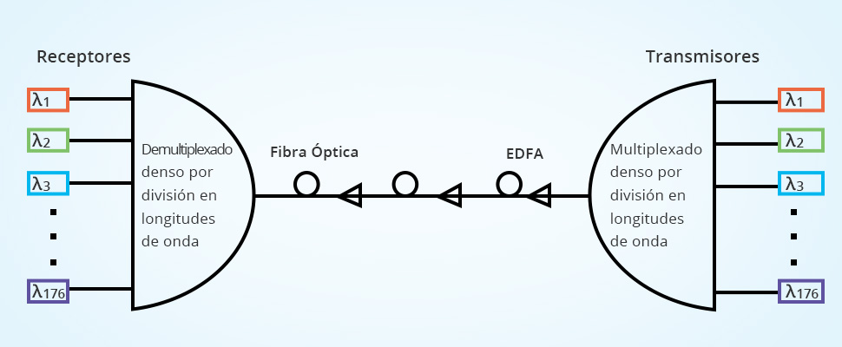
Infraestructura del proveedor de servicio
Ventajas de DWDM:

Slide 9
Infraestructura del proveedor de servicio
Ventajas de DWDM:
DWDM opera en un rango de entre 1530 y 1565 nm, la llamada banda C, la cual corresponde a la ventana de baja pérdida de la fibra óptica.
En este rango opera el amplificador de fibra dopada con erbio (EDFA). Según la UTI, el conjunto de frecuencias/longitud de ondas de operación, así como todas las frecuencias múltiples de 25 GHz (=0.2nm) alrededor del mismo, se encuentra situado en una frecuencia de 193.1 THz o en una longitud de onda de 1553.3 nm.
La capa DWDM es independiente del protocolo y de la velocidad de bits, lo que significa que puede transportar ATM, SONET y paquetes de IP simultáneamente.
La tecnología WDM también se puede usar en redes ópticas pasivas (PON), que son redes de acceso en las que todo el transporte, la conmutación y el encaminamiento se realizan en modo óptico.

Slide 10
Tecnologías

Slide 11
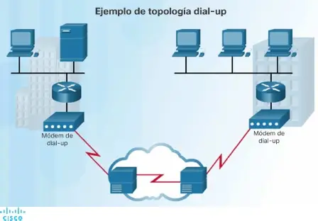
Conexión telefónica
analógica
Cuando no había ninguna otra tecnología WAN disponible, se usó acceso WAN por dial-up

Slide 12
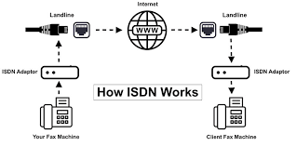
ISDN - RDSI
La red digital de servicios integrados (ISDN o Integrated Services Digital Network) permite la transmisión digital de voz y datos a traves de cables telefónicos ordinarios a través de una red conmutada por circuito.
Trabaja mediante utilización de multiplexación por división de tiempo.

Slide 13
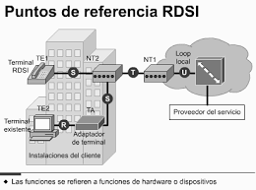
ISDN (cont.)
En FDM (red telefónica) las señales de distintos suscriptores puede compartir el mismo medio utilizando diferentes frecuencias.
En TDM las señales se transmiten en pedazos de tamaño fijo - ranuras de tiempo (time slots).
El cable en el bucle local se subdivide en canales de comunicación.
Los canales se clasifican como canales portadores de 64 kbps (B o Bearer) para transportar voz y datos, y una señal, canal delta (D), para la configuración de llamadas y otros propósitos.

Slide 14
ISDN (cont.)
•
Servicios ISDN:
-La interfaz de acceso básico (BRI) ISDN está destinada al uso doméstico y a las pequeñas empresas y provee dos canales B de 64 kbps y un canal D de 16 kbps, para un total de velocidad de transmisión de hasta 144 kbps.
-La interfaz de acceso principal (PRI) ISDN está destinada a las instalaciones más grandes. En América del Norte, PRI ofrece veintitrés canales B de 64 kbps y un canal D de 64 kbps, para un total de velocidad de transmisión de hasta 1,544 Mbps (correspondiente a una conexión T1).

Slide 15
ISDN
(cont.)

Slide 16
ISDN
(cont.)
RDSI
En este caso el
router tiene una interfaz nativa ISDN
La interfaz serial
del router se conecta a un TA (módem ISDN)

Slide 17
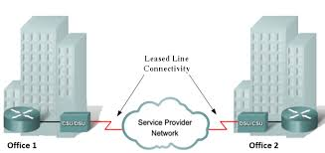
Líneas alquiladas (leased lines)
Conexiones dedicadas permanentes, que se pueden utilizar con capacidades de hasta 2.5 Gbps.
Permite crear un enlace punto a punto con una ruta de comunicación WAN preestablecida desde las instalaciones del cliente a través de la red del proveedor hasta un destino remoto.
Se cotizan, en general, según el ancho de banda necesario y la distancia entre los dos puntos conectados.
.

Slide 18
Líneas alquiladas (cont.)
El costo de las soluciones de línea dedicada puede tornarse considerable cuando se utilizan para conectar varios sitios.
Los beneficios de una línea alquilada son mayores que los costos:
-La capacidad dedicada no presenta ni latencia ni fluctuaciones de fase entre extremos.
-La disponibilidad constante es esencial para algunas aplicaciones tales como el comercio electrónico.

Slide 19
Líneas
alquiladas
(cont.)
© 2004, Cisco Systems, Inc. All rights reserved.

Slide 20
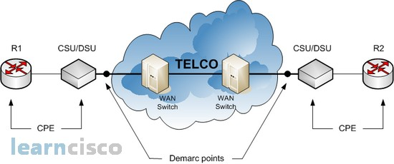
Líneas
alquiladas
(cont.)
•

Slide 21
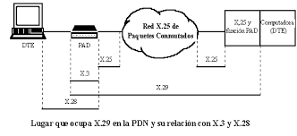
X.25
Debido al costo de las líneas alquiladas, en los 80 se introdujeron las redes conmutadas por paquetes utilizando líneas compartidas para reducir los costos.
Eran redes conmutadas por paquetes y se estandarizó como el grupo de protocolos X.25. (Estándar ISO). Capas 1-3.
X.25 ofrecía una capacidad variable y compartida de baja velocidad de transmisión que puede ser conmutada (SVC) o permanente (PVC).

Slide 22
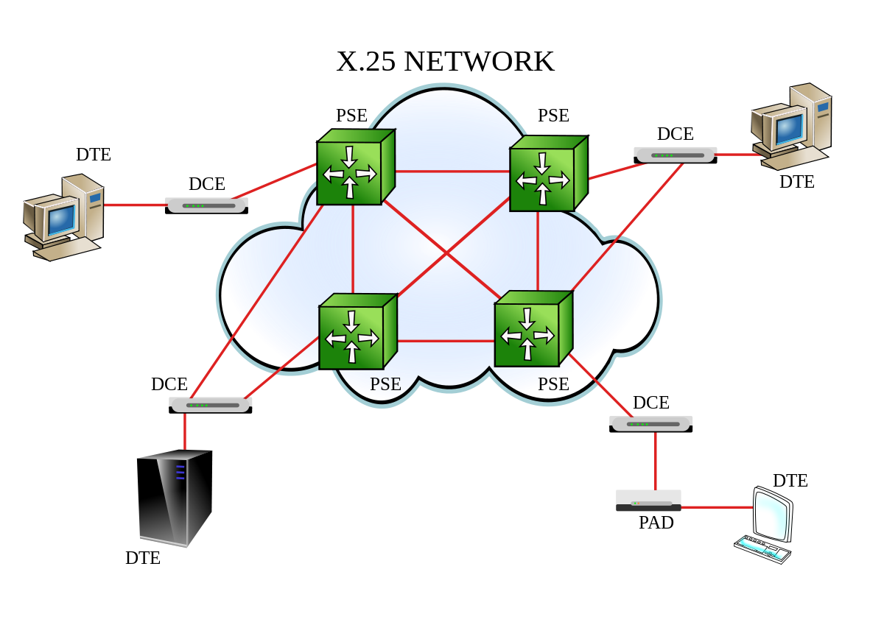
X.25
•

Slide 23
X.25 (cont.)
Los suscriptores se conectaban a la red X.25 con una línea alquilada o con una conexión de acceso telefónico.
X.25 podía resultar muy económica porque las tarifas se calculaban con base en la cantidad de datos enviados y no el tiempo de conexión ni la distancia.
Sin embargo, las redes X.25 por lo general tenían poca capacidad, con un máximo de 48 kbps.
En Colombia red Coldapaq (Telecom).
Algunas aplicaciones de X.25 son:
-lectores de tarjeta de punto de venta
-trasmisión de facturas para tarjetas de créditos

Slide 24
X.25
(cont.)

Slide 25
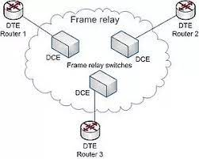
Frame Relay
Con la creciente demanda de mayor ancho de banda y menor latencia en la conmutación de paquetes, llegó el Frame Relay.
La retransmisión de tramas (Frame Relay) es una tecnología WAN multiacceso sin difusión (NBMA) de capa 2 que se utiliza para interconectar las redes LAN de una empresa.
Velocidades de transmisión de datos de hasta 4 Mb/s, algunos proveedores que ofrecen velocidades mayores.

Slide 26
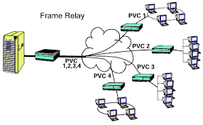
Frame Relay (cont.)
Frame Relay ofrece una conectividad permanente (PVC), compartida, de ancho de banda mediano, que envía tanto trafico de voz como de datos. Voz sobre FR (VoFR).
Un único router puede utilizarse para conectar varios sitios mediante PVC que pueden transportar tráfico de datos y voz.
Los routers perimetrales solo requieren una única interfaz, incluso cuando se usan varios circuitos virtuales.

Slide 27
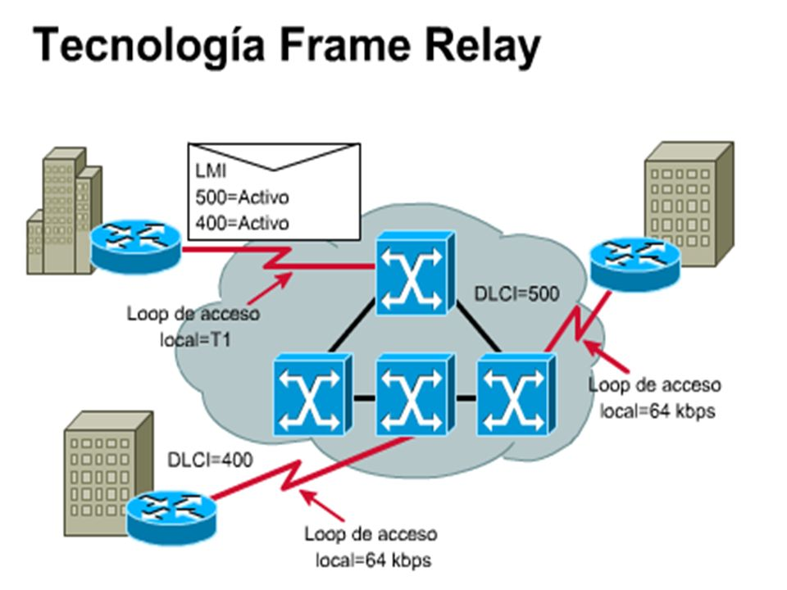
Frame Relay (cont.)

Slide 28
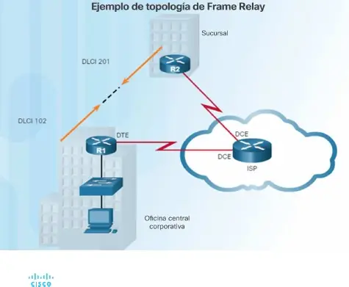
Frame
Relay
(cont.)

Slide 29
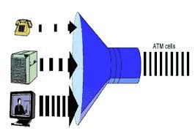
ATM
Modo de Transferencia Asíncrona –ATM es una tecnología de red compartida con muy poca latencia y fluctuación y anchos de banda.
ATM tiene una velocidad de transmisión de datos superior a los 155 Mbps.
La tecnología ATM es capaz de transferir voz, video y datos a través de redes privadas y públicas.
Está basada en celdas. Tienen siempre una longitud fija de 53 bytes (5 bytes para encabezado y 48 para datos).

Slide 30
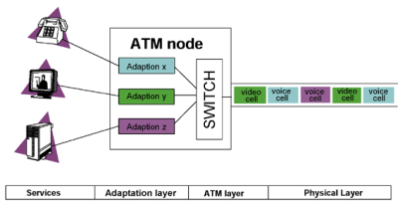
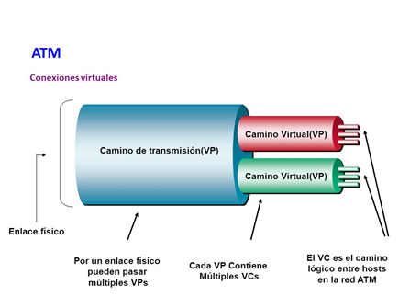
ATM (cont.)
Como las celdas son pequeñas, se necesitan muchas más celdas para transmitir la misma cantidad de datos que tecnologías basadas en paquetes.
Una línea ATM típica necesita casi un 20% más de ancho de banda que Frame Relay para transportar el mismo volumen de datos de capa de red.
ATM ofrece tanto los PVC como los SVC, aunque los PVC son más comunes en las WAN.

Slide 31
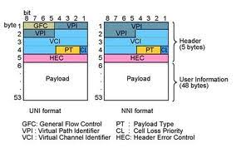
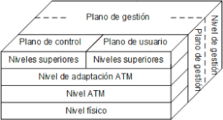
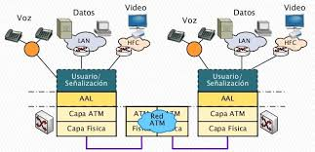
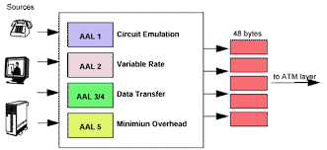
ATM
(cont.)
Arquitectura ATM
CELDAS ATM
CAPAS ATM
Capas de adaptación

Slide 32
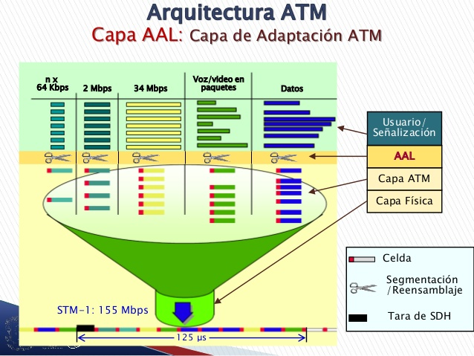
ATM
(cont.)
CELDA ATM
CAPAS ATM

Slide 33
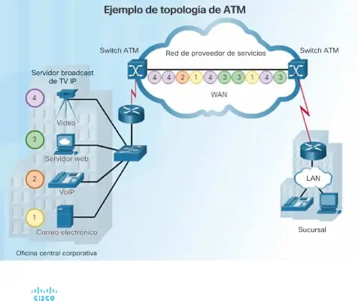
ATM
(cont.)
© 2004, Cisco Systems, Inc. All rights reserved.

Slide 34
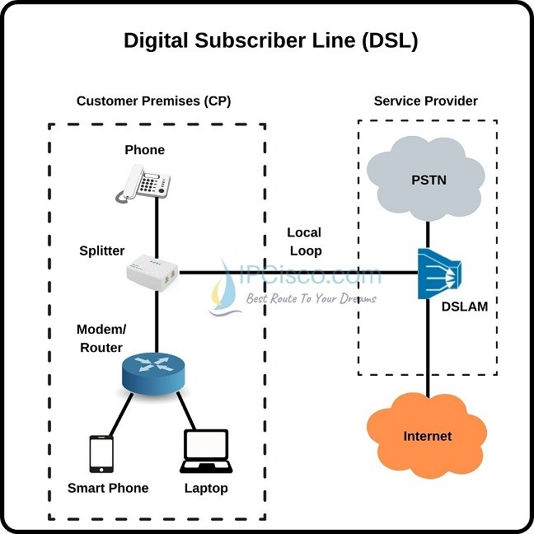
DSL : Digital Subscriber Line
La tecnología de línea digital del suscriptor (DSL) es una tecnología de banda ancha que utiliza líneas telefónicas de par trenzado para transportar datos de alto ancho de banda para dar servicio a los suscriptores.
El servicio DSL se considera de banda ancha, en contraste con el servicio de banda base típico de las LAN.
Banda ancha se refiere a la técnica que utiliza varias frecuencias dentro del mismo medio físico para transmitir datos.

Slide 35
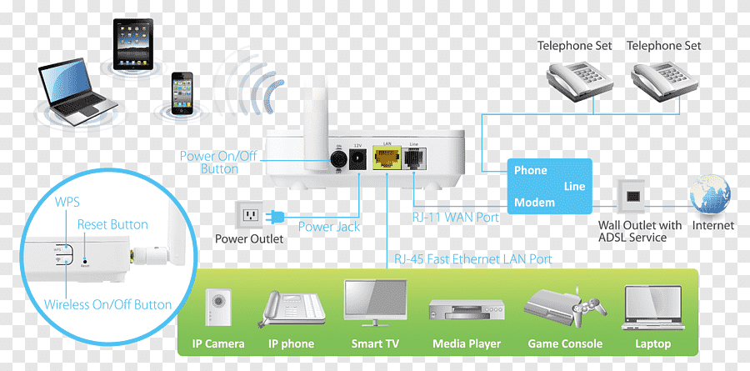
DSL : Digital Subscriber Line

Slide 36
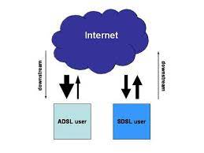
DSL - Tipos
-DSL Asimétrico (ADSL): brinda mayor ancho de banda de descarga (downstream) al usuario que el ancho de banda de carga (upstream).
-DSL Simétrico (SDSL): brinda la misma capacidad en ambas direcciones. Se necesita una línea separada a la línea telefónica para este servicio. (1 par, 2Mbps)
Otras implementaciones:
HDSL - High bit rate Digital Subscriber Line o Línea de abonado digital de alta velocidad binaria.( 2 pares), 2 Mbps.
VDSL - Very high-bit-rate Digital Subscriber Line (50 Mbps downstream y 5 Mbps upstream)
.

Slide 37
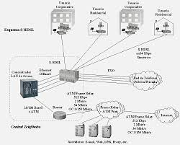
DSL (cont.)
Hoy en día hay más opciones de las líneas de abonado: ADSL, ADSL2, ADSL2+, SDSL, IDSL, HDSL, SHDSL, VDSL y VDSL2.
Se requiere un módem DSL que convierte una señal de Ethernet del dispositivo de usuario en una señal DSL, que se transmite a la oficina central.
DSL es una opción popular para la provisión de soporte a los trabajadores en el hogar por parte de los departamentos de TI.
Un suscriptor primero debe conectarse a un ISP y, a continuación, se establece una conexión IP a través de Internet a la red empresarial

Slide 38
DSL (cont.)
Permite que el proveedor de servicios ofrezca a los clientes servicios de red de alta velocidad, utilizando las líneas de cobre de bucle local instaladas.
Permite que la línea de bucle local se utilice para realizar conexiones telefónicas de voz normales y conexiones permanentes para tener conectividad de red al instante.
Las líneas de múltiples suscriptores DSL se pueden multiplexar a un enlace de alta capacidad al usar el Multiplexor de acceso DSL (DSLAM) en el sitio del proveedor.
Los DSLAM incorporan la tecnología TDM para juntar muchas líneas del suscriptor a un solo medio más pequeño, en general una conexión E3.

Slide 39
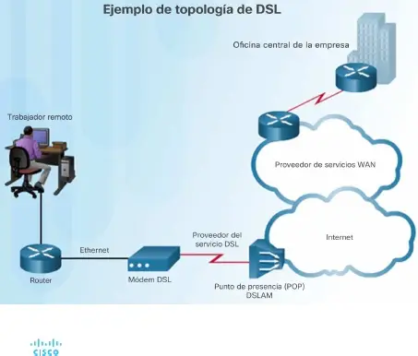
DSL
(cont.)

Slide 40
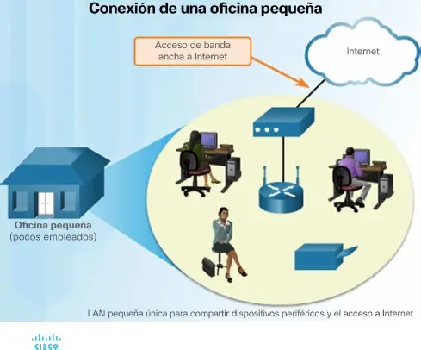
DSL
(cont.)

Slide 41
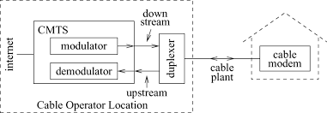
Cable Módem
El acceso a la red se obtiene a través de muchos proveedores de televisión por cable ofrecen acceso a la red (mediante cable coaxial).
Un suscriptor conecta una computadora o un router LAN al cable módem, que traduce las señales digitales por frecuencias de banda ancha que se usan para la transmisión en una red de televisión por cable.
El sistema de terminación de módem por cable (CMTS), que es un componente que se encuentra en la oficina de televisión por cable local (cabecera),envía y recibe señales de módem de cable digital en una red de cable y es necesario para proporcionar servicios de Internet a los suscriptores.

Slide 42
Cable
Módem
(cont.)

Slide 43
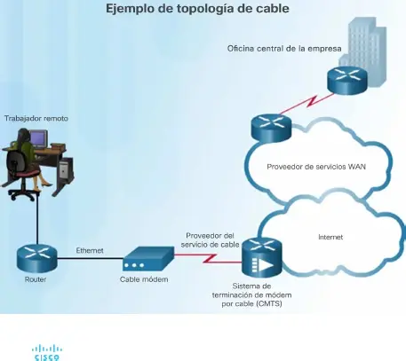
Cable
Módem
(cont.)

Slide 44
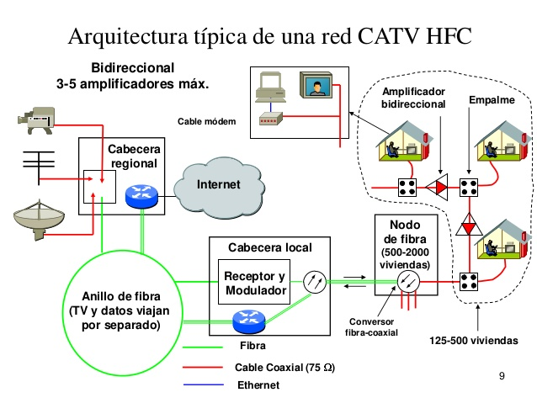
Cable
Módem
- Hybrid Fiber Coax

Slide 45
FTTH y GPON-
Fiber to the Home y Gigabit Passive Optical Network
OLT: Optical Line Terminal
ONT: Optical Node Terminal
ODN: Componentes de la red óptica (fibra y los splitters)

Slide 46
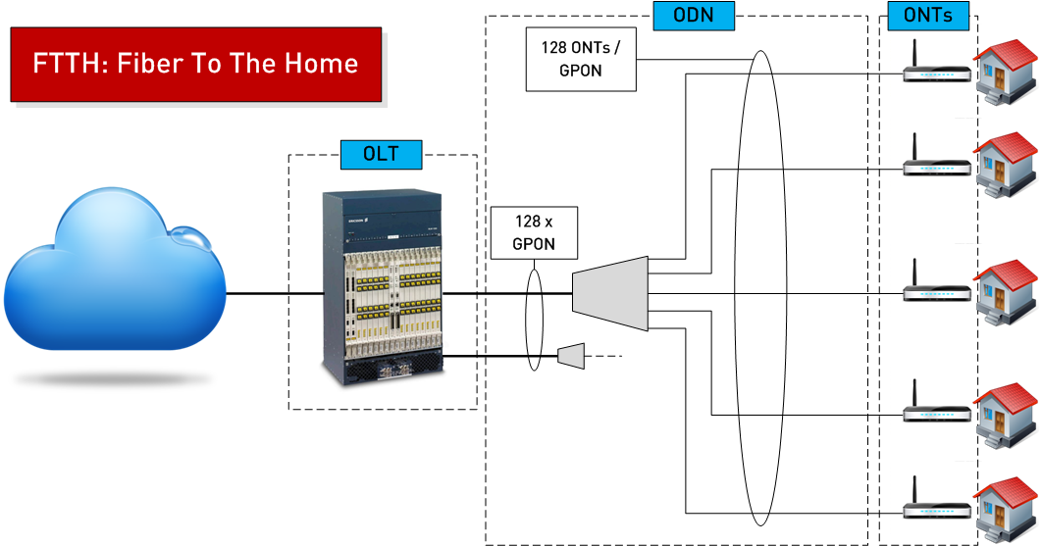
FTTH y GPON-
Fiber to the home y Gigabit Passive Optical Network
OLT: Optical Line Terminal
ONT: Optical Node Terminal
ODN: Componentes de la red óptica (fibra y los splitters)

Slide 47
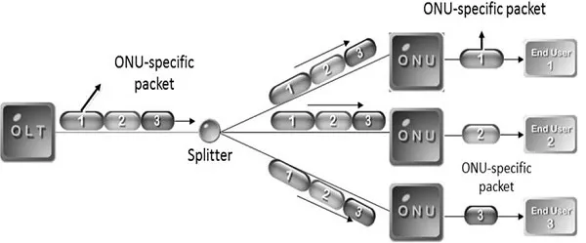
FTTH y GPON-
Fiber to the home y Giga Passive Optical Network
Las conexiones FTTH, Fiber-to-the-Home -> conexión directa entre la central y la casa utilizando fibra óptica.
Se realiza desde el OLT (Optical Line Terminal) que se ubicado en la central del proveedor hasta la ONT (Optical Node Terminal) que es el dispositivo ubicado en el hogar.
GPON, Gigabit-capable Passive Optical Network, o «Red Óptica Pasiva con Capacidad de Gigabit», es un estándar aprobado por la ITU-T.
Da soporte para todo tipo de servicios (voz, Internet, TV, etc.) a velocidades simétricas de 622 Mbit/s o 1.25 Gbit/s y asimétricas de 2.5 Gbit/s de bajada y 1.25 Gbit/s de subida, a una distancia de hasta 20 Km para 64 usuarios por enlace de fibra. (En otros casos 128)

Slide 48
FTTH y GPON-
Fiber to the home y Giga Passive Optical Network
La conexión descendente, desde la OLT a la ONT, se hace en modo broadcast ->se envía a todas ellas todo el tráfico generado por todos los usuarios que comparten la fibra de manera que sea la propia ONT la que filtre el tráfico y solo acepte el del usuario.
La conexión ascendente, desde la ONT a la OLT, utiliza TDMA, controlando el canal y asignando ventanas de tiempo y control de acceso para que el envío de los datos.
Ventajas: GPON consigue multiplicar por 4 la distancia máxima de enlace respecto a las conexiones ADSL y VDSL, pudiendo crear un enlace de hasta 20 Km entre OLT y ONT con pocas pérdidas. Además, ancho de banda mayor, pudiendo conseguir enlaces de hasta 2.4 Gbps.
Puede funcionar con voz, datos y vídeo sin necesidad de desplegar nada más.
Cuenta con QoS para garantizar las apps más importantes y medidas de seguridad, como cifrado AES, para mantener datos siempre protegidos.
Problemas:
Empalmes y conectores son delicados.
La ONT se debe registrar en la OLT.

Slide 49
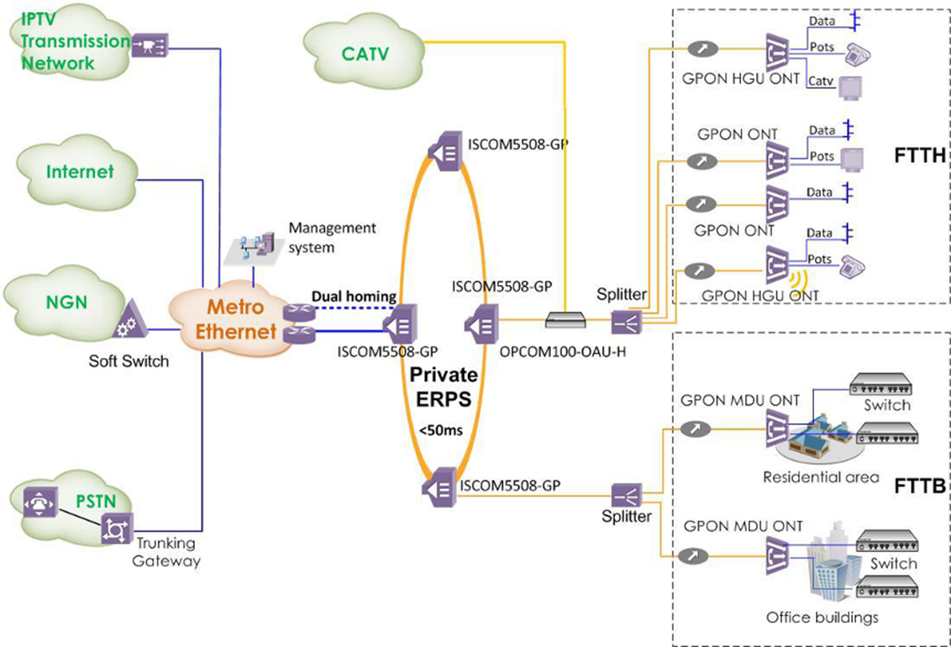
FTTH / FTTB y GPON-

Slide 50
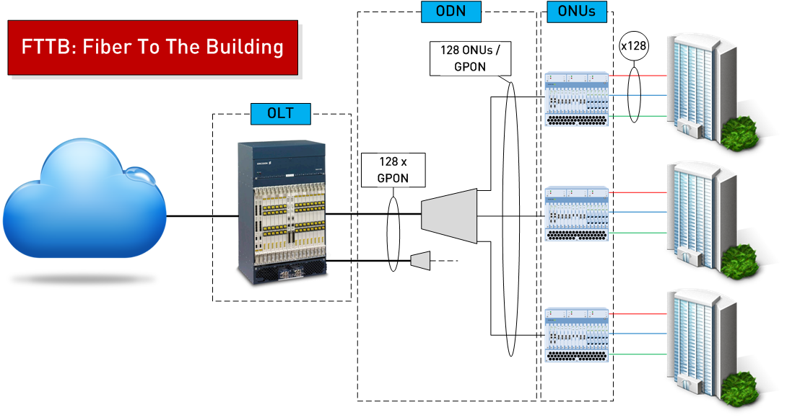
FTTB y GPON-

Slide 51
FTTH , FTTC, FTTS
FTTH: Fiber to the Home → la fibra llega hasta la casa o la oficina. Mejor rendimiento en subida y bajada.
FTTC: Fiber to the Cabinet →la red de fibra óptica llega a un stand ubicado cerca de las casas y oficinas, también llamados armarios o cabinas de telecomunicaciones, generalmente a una distancia de 300 o 500 metros de los destinos finales. Se emplea cable de cobre para cubrir la última milla.
FTTS: Fiber-to-the-Street → no llega directamente ni a la casa ni a la oficina, sino que ésta se acaba en un armario cerca del edificio (a unos 150-200 metros). Para llegar al punto final, se hace con par de cobre.

Slide 52
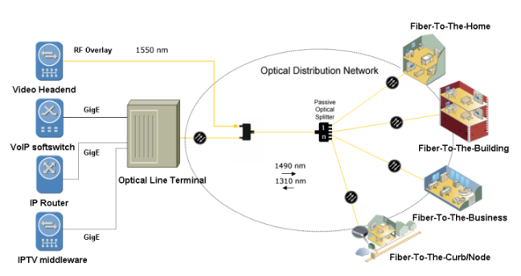
FTTx

Slide 53
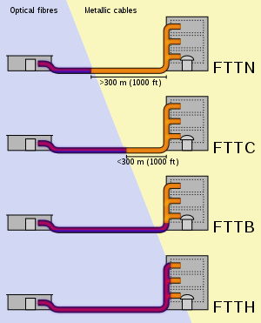
FTTx
Fiber to the Node
Fiber to the Curb
Fiber to the Building
Fiber to the Home

Slide 54
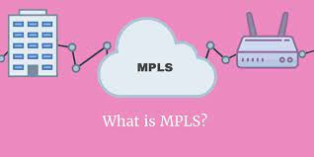
MPLS: Multiprotocol Label Switching
Es un mecanismo de transporte de datos estándar creado por la IETF.
Opera entre las capas de enlace de datos y de red del modelo OSI.
Fue diseñado para unificar el servicio de transporte de datos para las redes basadas en circuitos y en paquetes.
Puede ser utilizado para transportar diferentes tipos de tráfico, incluyendo voz y de paquetes IP.
Reemplazó a Frame Relay y ATM como la tecnología preferida para llevar datos de alta velocidad y voz digital en una sola conexión.
Tiene características como: ingeniería de tráfico, calidad de servicio y VPNs

Slide 55
MPLS
MPLS se basa en etiquetas de ruta cortas en lugar de direcciones de red IP.
Se llama multiprotocolo porque tiene la capacidad cualquier contenido, incluido tráfico IPv4,IPv6, Ethernet, ATM, DSL y Frame Relay.

Slide 56
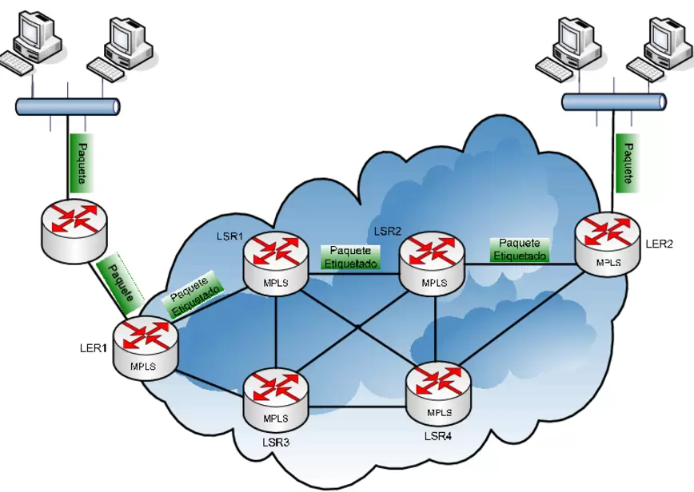
MPLS

Slide 57
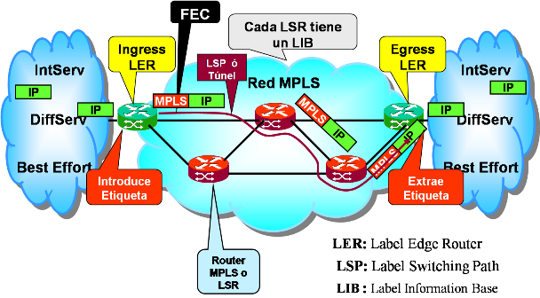
MPLS
¿Cómo funciona?
LSR: Label Switching Router
FEC: Forward Equivalence Class
LDP: Label Distribution Protocol

Slide 58
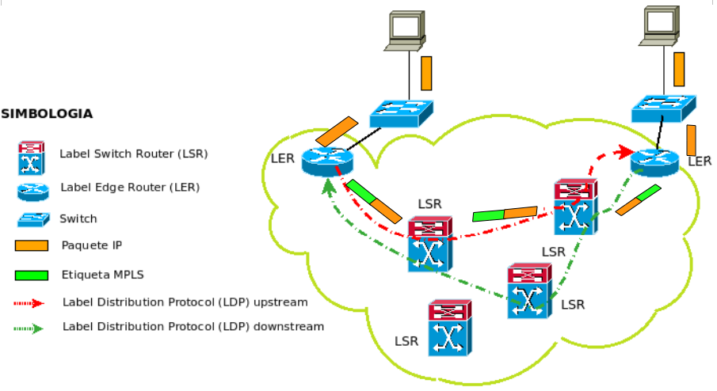
MPLS
¿Cómo funciona?

Slide 59
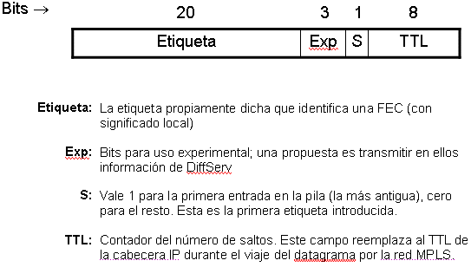
MPLS
¿Cómo funciona?

Slide 60
MPLS
¿Cómo funciona?

Slide 61
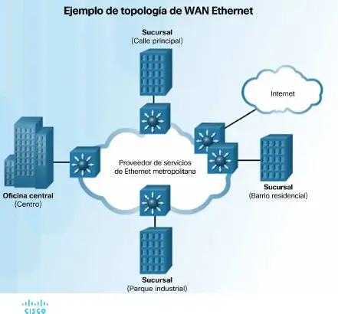
MetroEthernet
Ethernet es una opción de acceso WAN razonable hoy.
MetroEthernet es una red metropolitana.
Los proveedores de servicios ahora ofrecen servicio WAN Ethernet con cableado de fibra óptica. Estos son sus beneficios:
Gastos y administración reducidos.
Fácil integración con las redes existentes.
Mejoramiento de la productividad de la empresa.

Slide 62
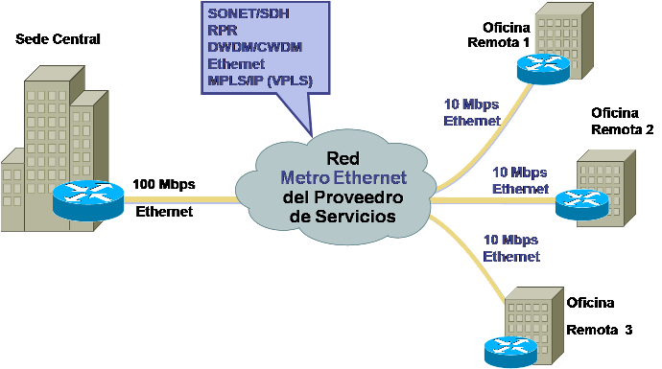
MetroEthernet

Slide 63
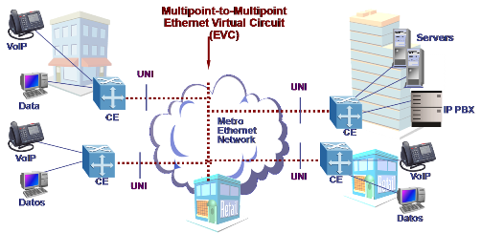
MetroEthernet

Slide 64
MetroEthernet

Slide 65
MetroEthernet

Slide 66
MetroEthernet

Slide 67
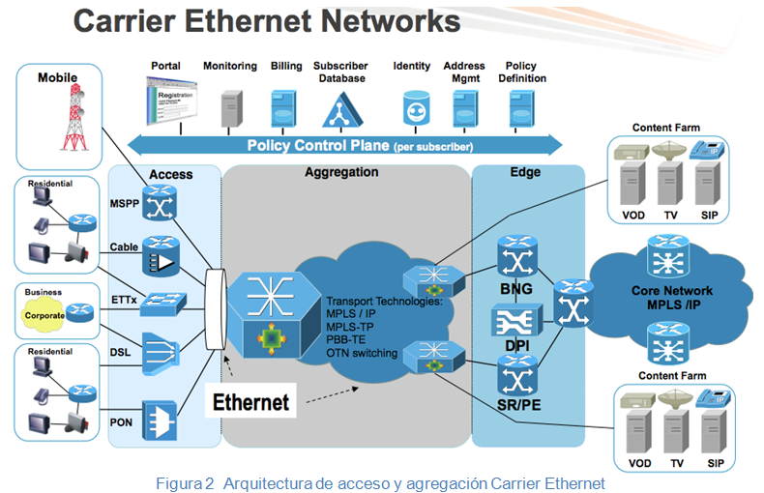
Carrier Ethernet

Slide 68
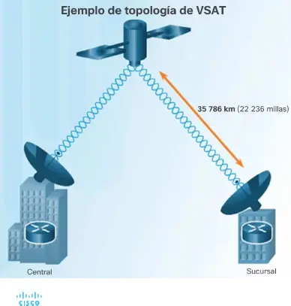
Enlaces satelitales
Una terminal de apertura muy pequeña (VSAT) es una solución que crea una WAN privada mediante comunicaciones satelitales.
Una VSAT es una pequeña antena satelital que se utiliza para crear una WAN privada que proporciona conectividad a ubicaciones remotas.
El satélite se encuentra en órbita geosincrónica en el espacio.
Las señales deben recorrer alrededor de 35.786 km hasta el satélite y regresar.

Slide 69
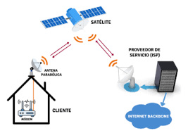
Enlaces Satelitales
Internet satelital: generalmente utilizada por usuarios en áreas rurales, donde no hay cable ni DSL.
Una VSAT proporciona comunicaciones de datos bidireccionales (subida y descarga). La velocidad de subida es aproximadamente un décimo dela velocidad de descarga de 500 kbps.

Slide 70
WiMax
Es el Wireless Metropolitano.
Wi-Fi municipal: muchas ciudades han instalado redes inalámbricas municipales sin cargo o por un precio considerablemente inferior al de la banda ancha.
WiMax IEEE 802.16: la interoperabilidad mundial para el acceso por microondas (WiMAX) es una tecnología de banda ancha de alta velocidad.
WiMax proporciona una amplia cobertura similar a una red de telefonía celular en lugar de zonas de cobertura Wi-Fi.
Wimax funciona de manera similar a Wi-Fi, pero con velocidades más altas y a través de distancias más extensas.
No avanzó en Colombia (Orbitel)

Slide 71
WiMax
Usa una red de torres WiMAX que son similares a las torres de telefonía celular. Los suscriptores debe estar en el radio de 30 millas de una torre.

Slide 72
4G LTE / 5G
El servicio celular es otra tecnología WAN inalámbrica que se usa para conectar usuarios y ubicaciones remotas donde no hay otra tecnología de acceso WAN disponible.
Los teléfonos, las tablet PC, las computadoras portátiles e incluso algunos routers se pueden comunicar a través de Internet mediante la tecnología de datos móviles
3G/4G inalámbrica: abreviatura para el acceso celular de tercera y cuarta generación.
Evolución a largo plazo (LTE): hace referencia a una tecnología más reciente y más rápida, que se considera parte de la tecnología de cuarta generación (4G).
5G: Quinta generación de tecnologías de telefonía móvil. Permite navegar esta tecnología en dispositivos móviles es de hasta 1.2 gigabits por segundo
© 2004, Cisco Systems, Inc. All rights reserved.

Slide 73
4G LTE / 5G
Los dispositivos usan ondas de radio para comunicarse por medio de una torre de telefonía móvil.
El dispositivo tiene una pequeña antena de radio, y el proveedor tiene una antena mucho más grande que se ubica en la parte superior de una torre en algún lugar a una distancia determinada del teléfono.

Slide 74
VPN
Una VPN es una conexión cifrada entre redes privadas a través de una red pública, como Internet.
Una VPN usa conexiones virtuales llamadas “túneles VPN”, que se enrutan a través de Internet desde la red privada de la empresa hasta el host del sitio o del empleado remoto.

Slide 75
VPN
Beneficios:
Ahorro de costos
Seguridad
Escalabilidad
Compatibilidad con tecnología de banda ancha.
Tipos:
VPN de sitio a sitio: conectan redes enteras entre sí, por ejemplo, pueden conectar la red de una sucursal a la red de la oficina central de una empresa.
VPN de acceso remoto: permiten que los empleados a distancia, los usuarios móviles y los consumidores de extranets accedan a la red de una empresa de manera segura a través de Internet.

